Slide 1

投教课——
风口解读之军工
2026 .7.1
主讲老师
梁洁云
执业编号
A1120619060027
Notes:
补充讲讲上能电气

Slide 2
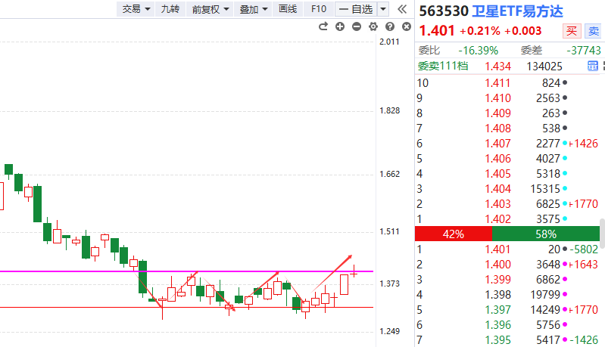
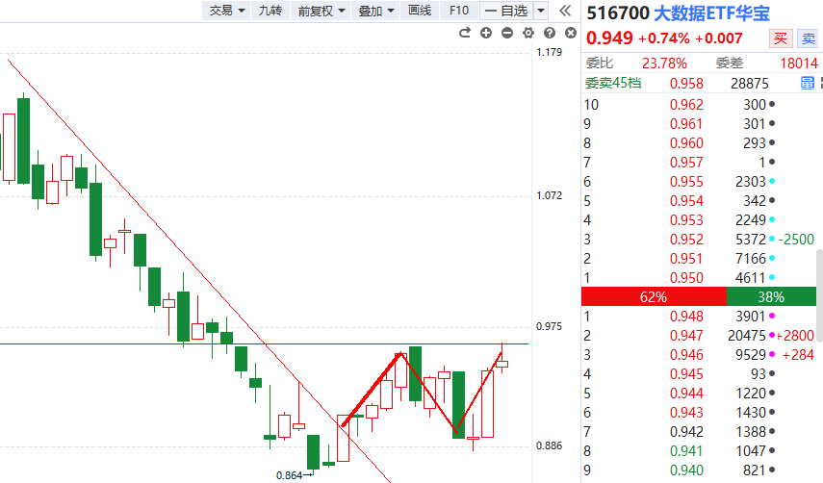
风口热点
科技热情仍在发酵，市场也存在高低切，热点外溢的需求，低位机器人、AIDC、算力、卫星、创新药等都会有轮动修复 机会

Slide 3
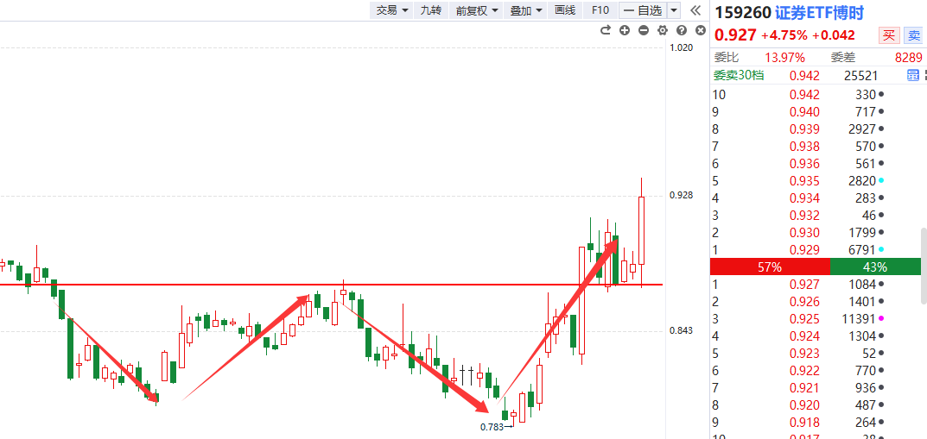
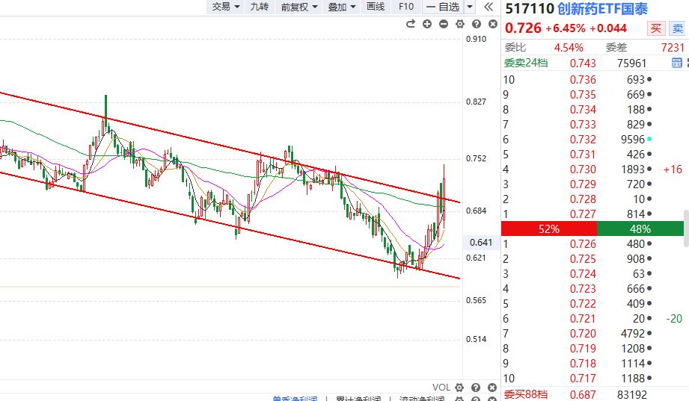
风口热点

Slide 4
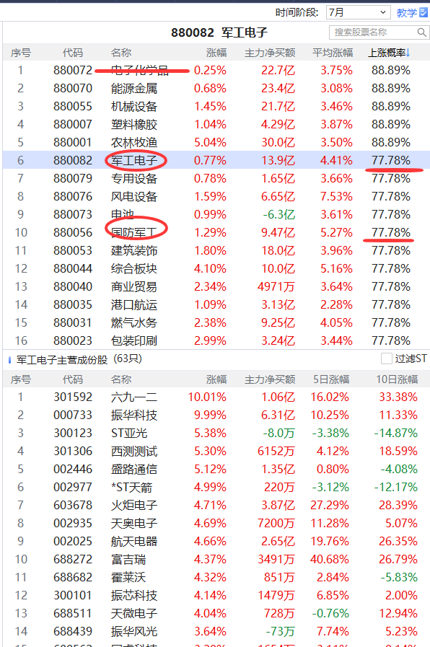
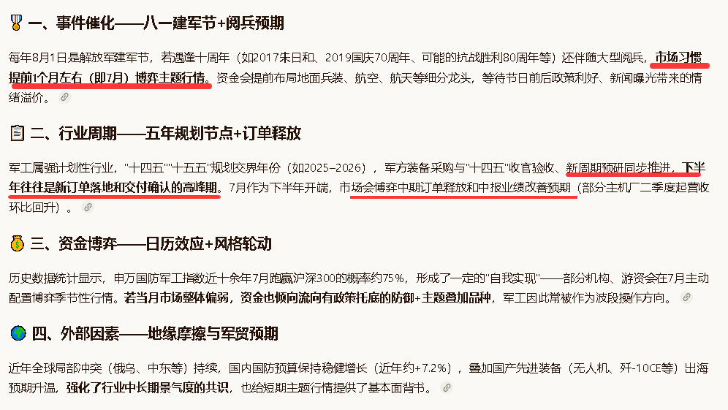
1、数据统计：过去5月军工在7月上涨概率大

Slide 5
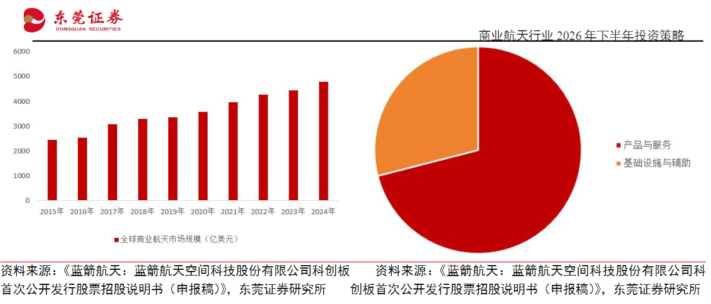
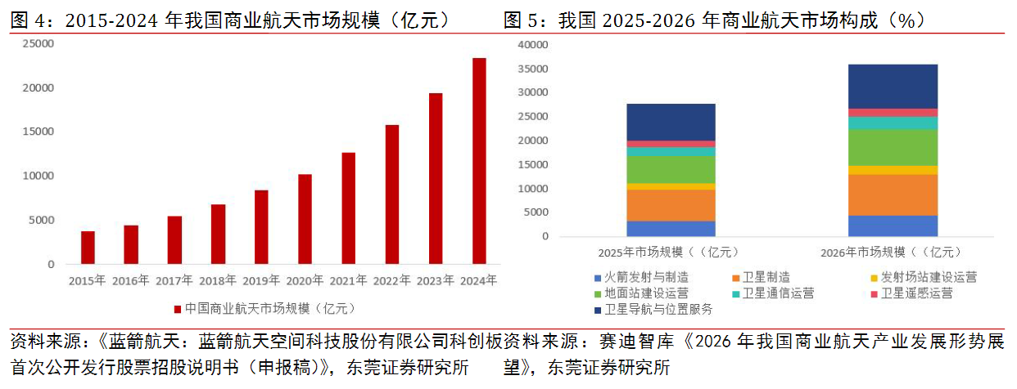
2、全球及国内商业航天市场规模快速增长
根据美国航天基金会2025年发布的《航天报告》，2024年全球商业航天市场规模达到4800亿美元，2015-2024年CAGR约为7.7%；其中产品与服务（包括卫星导航、通信、广播以及遥感观测应用产品与服务）收入占比达到71%，基础设施与辅助（包括地面站及设备、卫星制造、发射服务、保险等）收入占比达到29%。
中国商业航天市场规模增速快于全球市场。根据中投研究院数据，预计2024年中国商业航天市场的规模将达到2.3万亿元，2015-2024年CAGR约为22.5%。根据赛迪智库发布的《2026年我国商业航天产业发展形势展望》数据显示，2025年中国商业航天市场规模为2.83万亿元，预计2026年有望达到3.5万亿元，同比增速有望达到25%。从细分市场结构上看，2026年，火箭发射与制造、卫星制造、地面站建设运营、卫星导航与位置服务市场规模分别达到4450亿元、8520亿元、7530亿元和9350亿元，分别占我国商业航天整体市场规模12.7%、24.3%、21.5%和26.7%，合计占比达到85.3%。

Slide 6
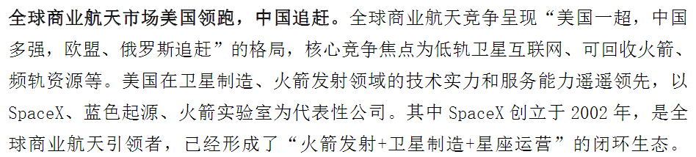
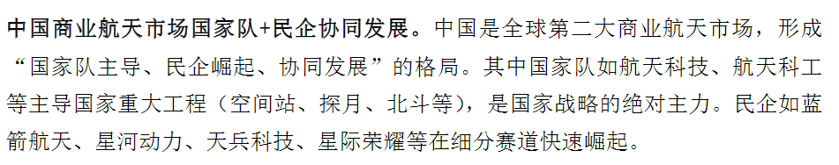
3、全球商业航天市场美国领跑，中国追赶

Slide 7
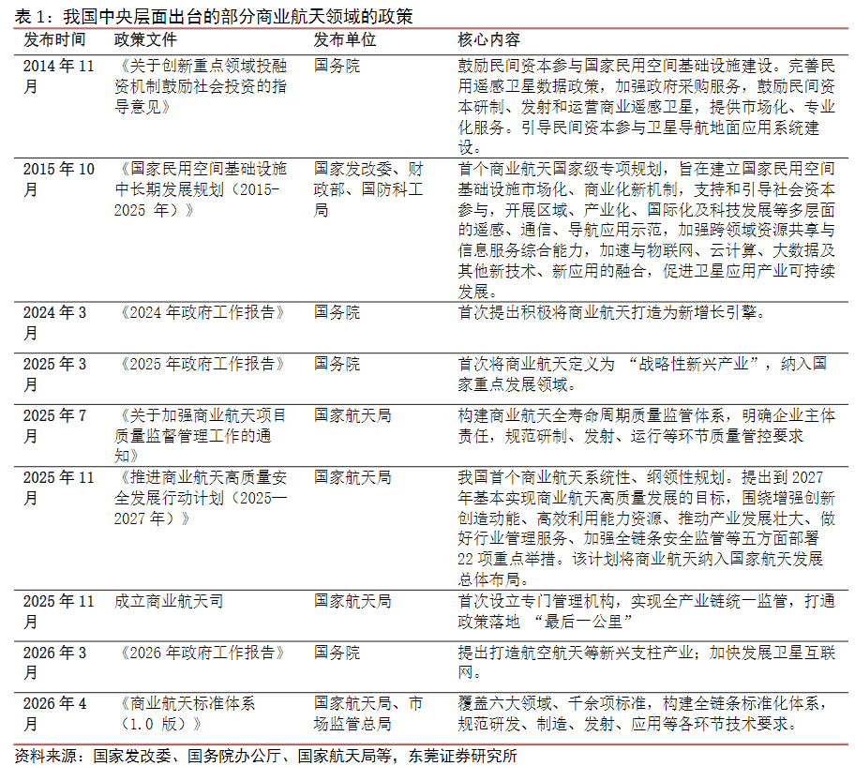
4、国家出台商业航天多项政策

Slide 8
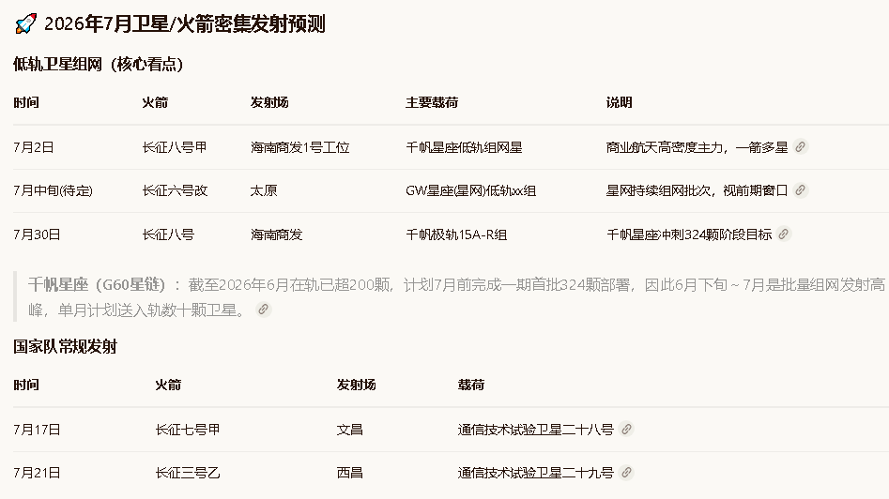
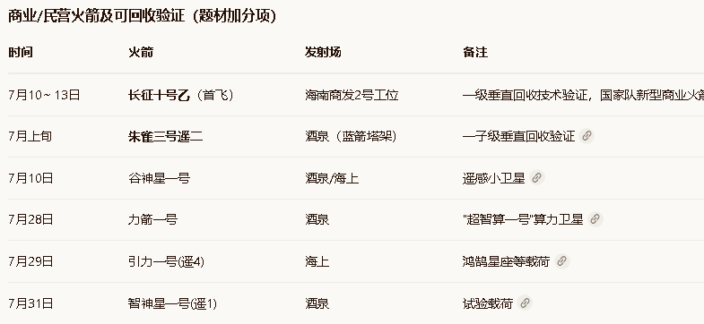
5、7月卫星密集发射 事件催化
近期开幕的2026 世界移动通信大会（MWC 上海）上，上海垣信卫星以“千帆疾进，蓄势将启”为主题，展示了手机直连试验星1:6 模型、标准版卫星终端和航空版卫星终端
千帆星座和GW星座批量发射直接拉动相控阵天线、星载计算机、太阳能帆板等配套需求。7月上中旬（长征八号甲+长征十号乙首飞+千帆组网）是消息面最集中的时段，历史规律上军工/卫星板块常在重大发射前1～2周开始反应，发射成功后注意利好兑现回调

Slide 9
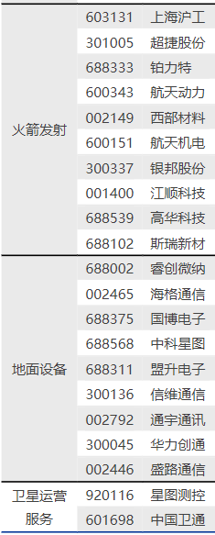
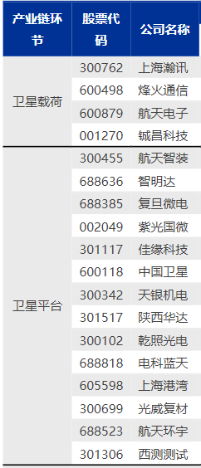
受益方向
1）卫星载荷：烽火通信+航天电子+上海瀚讯+铖昌科技
2）卫星平台：复旦微电+智明达+紫光国微+航天智装；电科蓝天+上海港湾+乾照光电
3）地面设备：信维通信+通宇通讯+国博电子+中科星图
4）卫星运营服务：中国卫通+星图测控
5）火箭发射：航天动力+上海沪工+超捷股份+铂力特+银邦股份+江顺科技

Slide 10
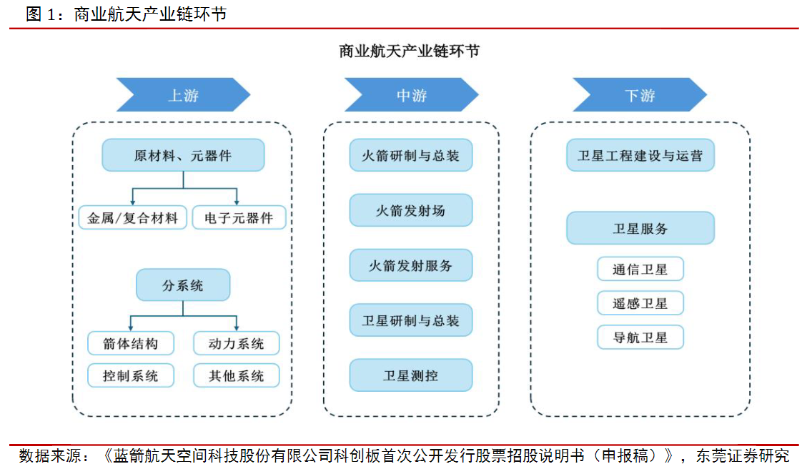
产业链

Slide 11
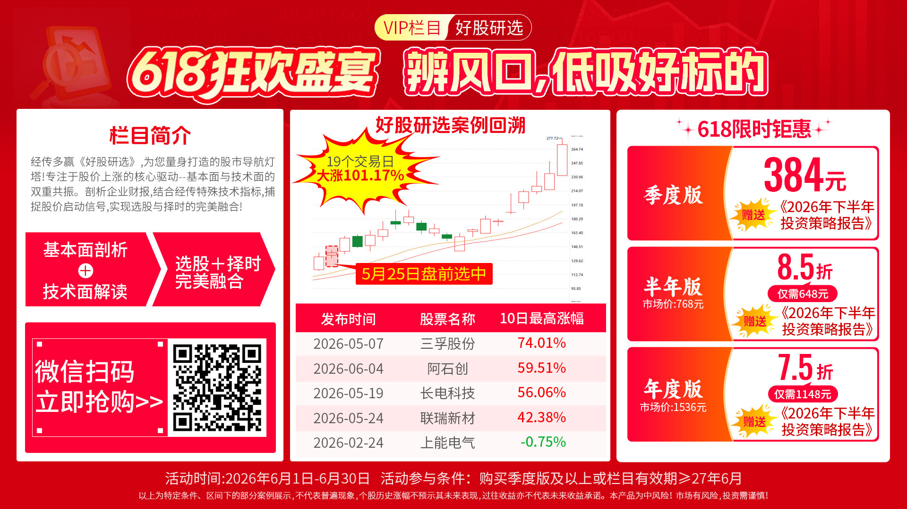
《好股研选》

Slide 12


